Slide 1
Lijnen vergelijking, hoek tussen lijnen, loodrecht
www.nvon.nl/diagnostischevragen

Slide 2
A
B
C
D
www.nvon.nl/diagnostischevragen
Notes:
VF-18
Misvatting: Assenvergelijking opstellen en breuken wegwerken
A. Breuken weggewerkt zonder de constante te vermenigvuldigen.
B. Juist.
C. Zowel fout A als D.
D. Verwisselen de x- en y-coördinaat in de (assen)vergelijking.

Slide 3
A
B
C
D
www.nvon.nl/diagnostischevragen
Notes:
VF-19
Misvatting: assenvergelijking opstellen en breuken wegwerken
A. Breuken weggewerkt zonder de constante te vermenigvuldigen.
B. Juist.
C. Zowel fout A als D.
D. Verwisselen de x- en y-coördinaat in de (assen)vergelijking.

Slide 4
A
B
C
D
www.nvon.nl/diagnostischevragen
Notes:
VF-20
Misvatting: Veel gemaakte fouten bij het herleiden van formules
A. Min vergeten bij het naar de andere kant brengen van 3𝑥.
B. Zowel fout A als D.
C. Juist
D. Alleen 3𝑥 gedeeld door 2, niet de constante.

Slide 5
A
B
C
D
www.nvon.nl/diagnostischevragen
Notes:
VF-21
Misvatting: Veel gemaakte fouten bij het herleiden van formules
A. Min vergeten bij het naar de andere kant brengen van 4𝑥.
B. Juist.
C. Zowel fout A als D.
D. Alleen 4𝑥 gedeeld door 3, niet de constante.

Slide 6
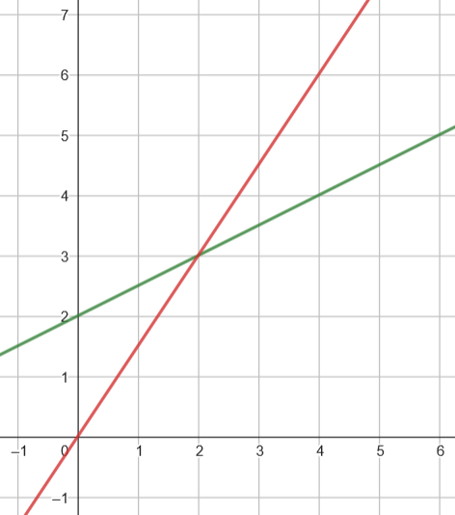
A
B
C
www.nvon.nl/diagnostischevragen
Notes:
VF-22
Misvatting: Verband tussen de tangens en de RC
A. Juist.
B. Wisselt de hoeken om.
C. Maakt geen gebruik van de afbeelding.

Slide 7
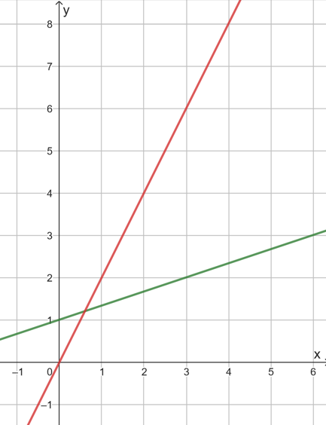
A
B
C
www.nvon.nl/diagnostischevragen
Notes:
VF-23
Misvatting: Verband tussen de tangens en de RC
Wisselt de hoeken om.
Juist
C. Maakt geen gebruik van de afbeelding.
D. -

Slide 8
Welke twee lijnen staan loodrecht op elkaar?
A
B
C
D
www.nvon.nl/diagnostischevragen
Notes:
VF-24
Misvatting: Verband tussen de RC van twee lijnen als ze loodrecht op elkaar staan
A. Denkt dat 𝑟𝑐_𝑙∗𝑟𝑐_𝑘=1 i.p.v. −1.
B. Juist.
C. Denkt dat lijnen loodrecht op elkaar staan als 𝑟𝑐_𝑙=𝑟𝑐_𝑘
D. Denkt dat lijnen loodrecht op elkaar staan als 𝑟𝑐_𝑙+𝑟𝑐_𝑘=0

Slide 9
Welke twee lijnen staan loodrecht op elkaar?
A
B
C
D
www.nvon.nl/diagnostischevragen
Notes:
VF-25
Misvatting: Verband tussen de RC van twee lijnen als ze loodrecht op elkaar staan
A. Denkt dat lijnen loodrecht op elkaar staan als 𝑟𝑐_𝑙=𝑟𝑐_𝑘
B. Denkt dat lijnen loodrecht op elkaar staan als 𝑟𝑐_𝑙+𝑟𝑐_𝑘=0
C. Denkt dat 𝑟𝑐_𝑙∗𝑟𝑐_𝑘=1 i.p.v. −1.
D. Juist.

Slide 10
A
B
C
D
www.nvon.nl/diagnostischevragen
Notes:
VF-26
Misvatting: Verband tussen de RC van twee lijnen als ze loodrecht op elkaar staan
A. Juist.
B. Maakt rekenfout bij invullen P: −1/2∗−2=−1.
C. Maakt zowel fout B als D.
D. Denkt dat 𝑟𝑐_𝑙∗𝑟𝑐_𝑘=1 i.p.v. −1. Invullen punt P gaat goed.

Slide 11
A
B
C
D
www.nvon.nl/diagnostischevragen
Notes:
VF-27
Misvatting: Verband tussen de RC van twee lijnen als ze loodrecht op elkaar staan
A. Maakt zowel fout B als D.
B. Denkt dat 𝑟𝑐_𝑙∗𝑟𝑐_𝑘=1 i.p.v. −1. Invullen punt P gaat goed.
C. Juist.
D. Maakt rekenfout bij invullen P: −1/3∗−3=−1.

Slide 12
Tags
Assenvergelijking
4 havo B
4 vwo B
Loodlijn
Hoek tussen lijnen
Lijnen
Vergelijking van een lijn
www.diagnostischevragen.nl

Slide 13
Deze vragen met toelichting zijn ontwikkeld door de werkgroep diagnostische vragen van de NVvW.
Heb je feedback, wil je bijdragen, vragen testen of samenwerken? Laat het weten via: diagnostischevragen@nvvw.nl
www.nvon.nl/diagnostischevragen © 2022 NVON
www.diagnostischevragen.nl
Notes:
De vragen en toelichtingen vallen onder een CC BY-SA 4.0 licentie https://creativecommons.org/licenses/by-sa/4.0

